Slide 1
Визуализация активности на GitHub
Туров Владимир
Иванов Владимир
Пискунов Ярослав
Зыль Сергей
Матюшина Марина

Slide 2
Планы на текущую итерацию
Синтезировать ещё больше звуков.
Сделать фильтрацию по репозиториям и организациям.
Сделать сохранение состояния фильтров по типам событий, фильтров по репозиториям и организациям, тёмной и светлой темы, громкости звука.
Улучшение интерфейса.
Приложение доступно по адресу vladimir-turov.ru/github

Slide 3
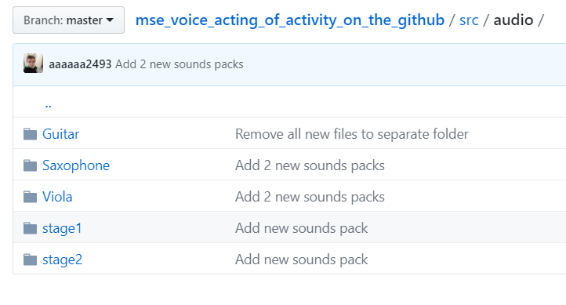
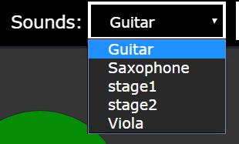
Issue #1 – Синтезировать ещё больше звуков.
Итого – 248 звуков
Поддерживаются наборы звуков. Можно создавать свои наборы и
выбирать их не вмешиваясь в исходный код приложения.

Slide 4
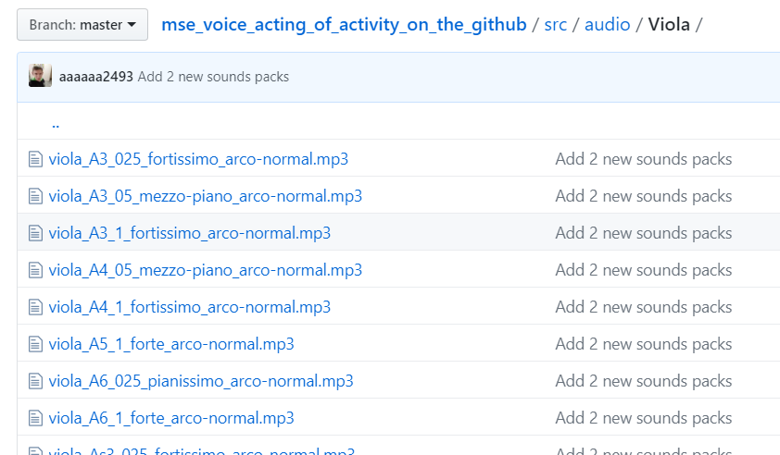
Issue #1 – Синтезировать ещё больше звуков.
Итого – 248 звуков

Slide 5

Issue #2 – Сделать фильтрацию по репозиториям и организациям.
Использование регулярных выражений, совместимых
с синтаксисом регулярных выражений python.

Slide 6
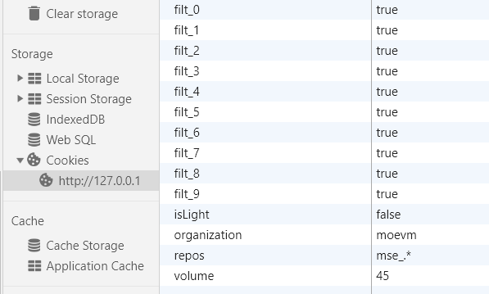
Issue #3 – Сделать сохранение состояния фильтров, громкости, темы.
Для сохранения используются cookies

Slide 7


Issue #4 – Улучшение интерфейса.

Slide 8
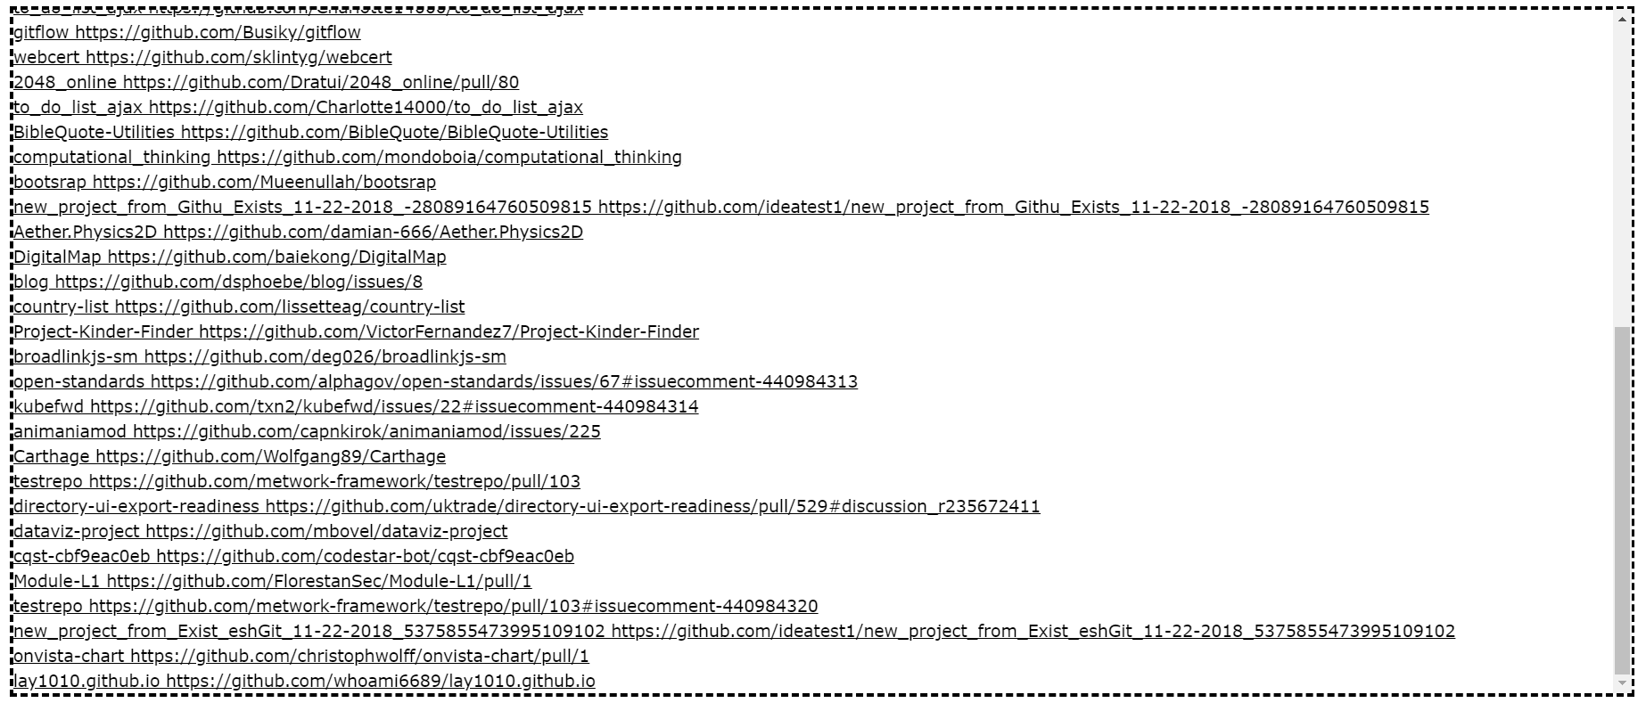
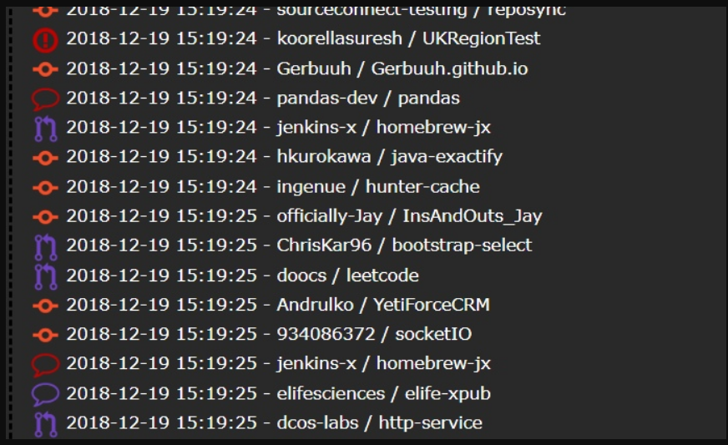
Issue #4 – Улучшение интерфейса.

Slide 9
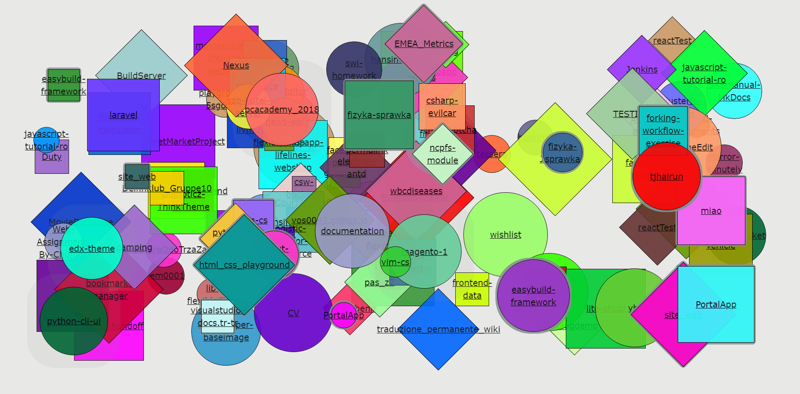
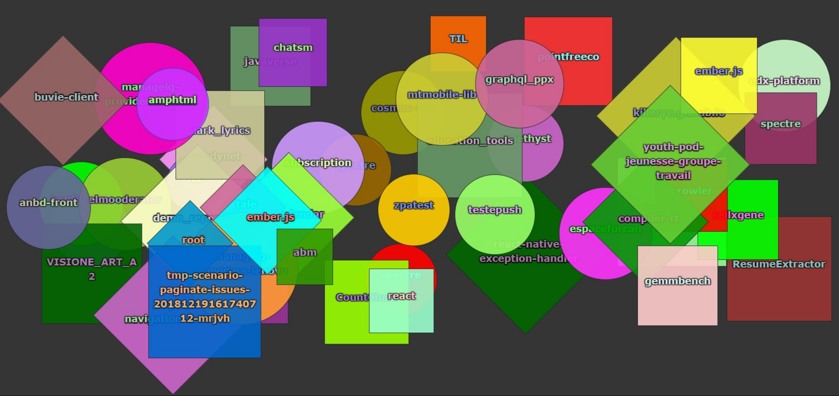
Issue #4 – Улучшение интерфейса.

Slide 10
Результаты
Что удалось:
Всё.
Задач на этап было как минимум в 2 раза больше.
Все идеи, которые я генерировал, быстро исполнялись.
Доволен работой всех участников команды.
Что не удалось:
Всё удалось

Slide 11
Спасибо за внимание!

